Slide 1
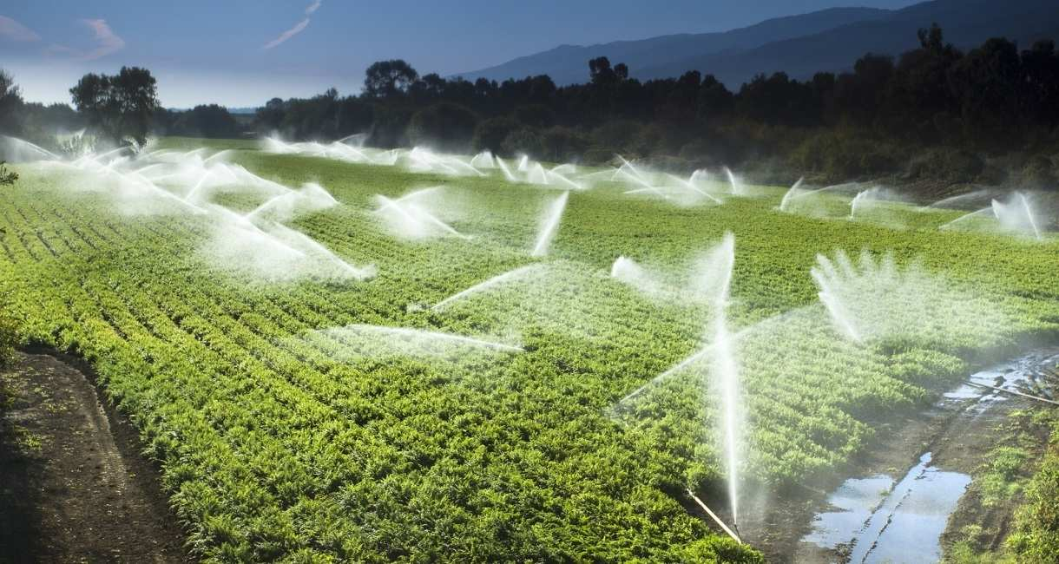
МЕЛИОРАТОРЫ
Тематический блок
«Вакуумная, компрессорная техника и пневмосистемы»

Slide 2
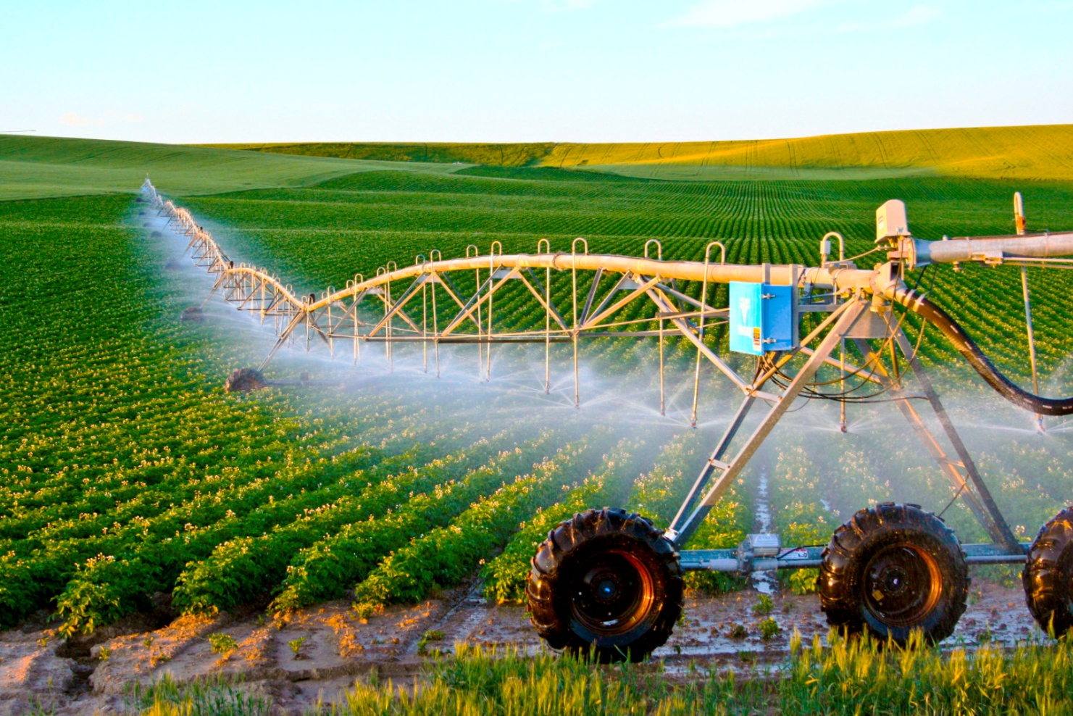
МЕЛИОРА́ЦИЯ — работы, направленные на улучшение свойств земель, на повышение их производительности.
ОРОСИТЕЛЬНАЯ МЕЛИОРАЦИЯ — подвод воды на поля, испытывающие недостаток влаги, и увеличение её запасов в корнеобитаемом слое почвы в целях увеличения ее плодородия . Орошение улучшает снабжение корней растений влагой и питательными веществами, снижает температуру приземного слоя воздуха и увеличивает его влажность.

Slide 3
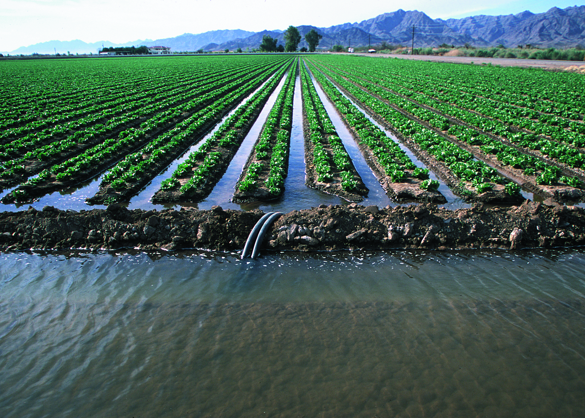
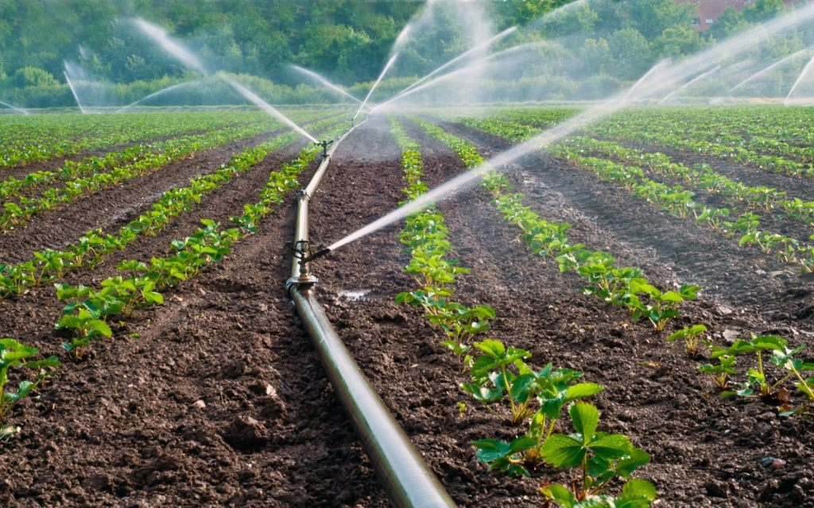
ОРОШЕНИЕ
ЗЕМЕЛЬ

Slide 4
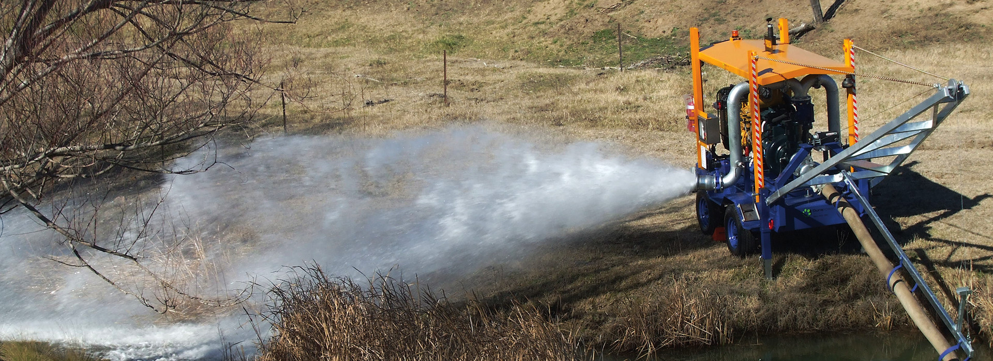
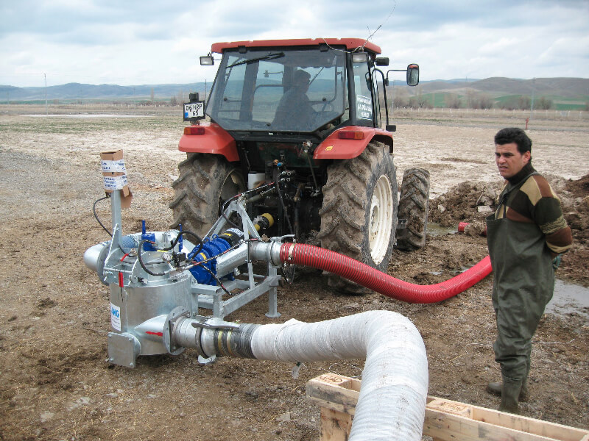
КОМПРЕССОРНАЯ ТЕХНИКА
КОМПРЕССОРНАЯ ТЕХНИКА

Slide 5
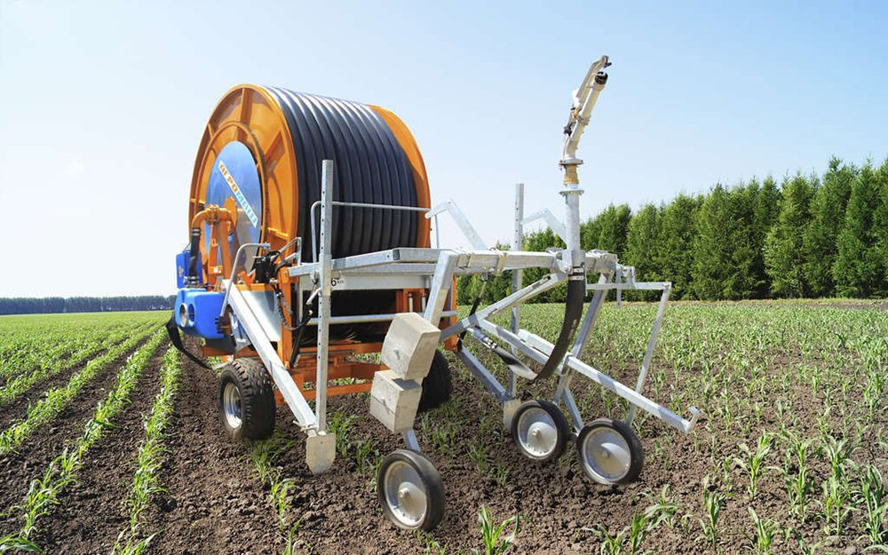
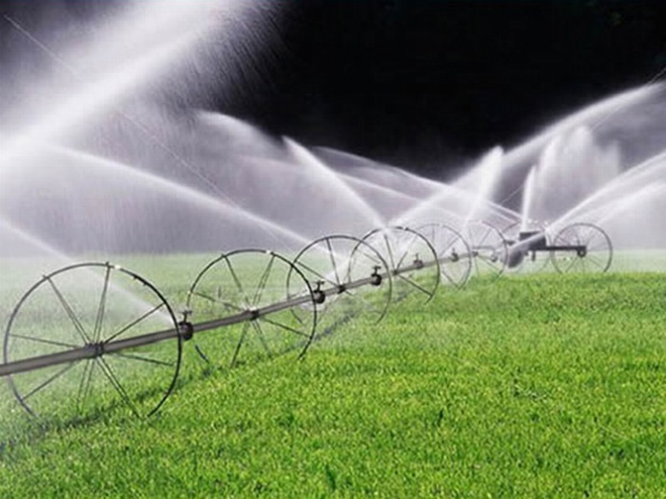
ДОЖДЕВАЛЬНАЯ
МАШИНА

Slide 6
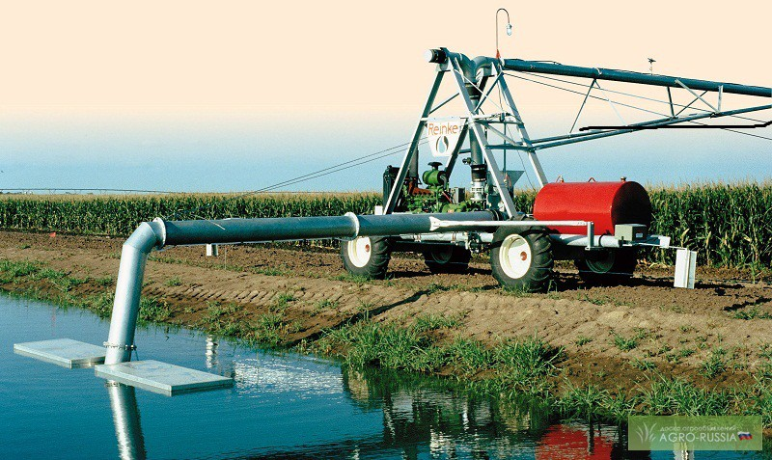
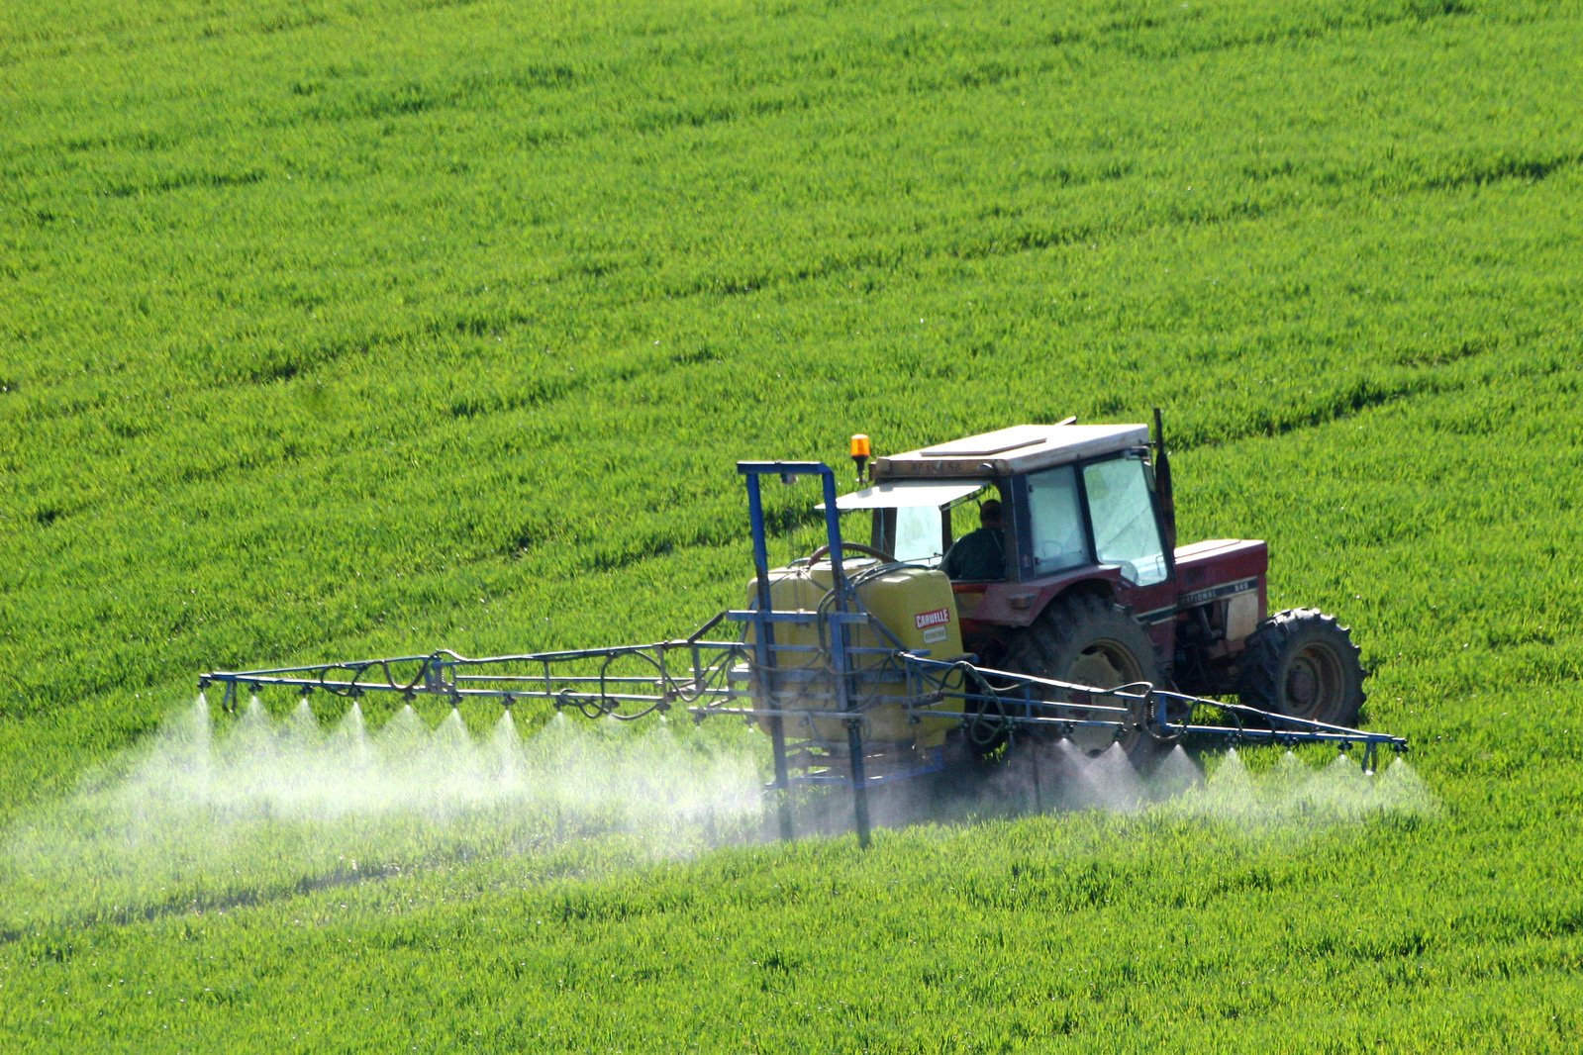
ПОЛИВОЧНАЯ
МАШИНА
ДЛЯ ПОЛЕЙ
ПОЛИВОЧНЫЙ
ТРАКТОР

Slide 7
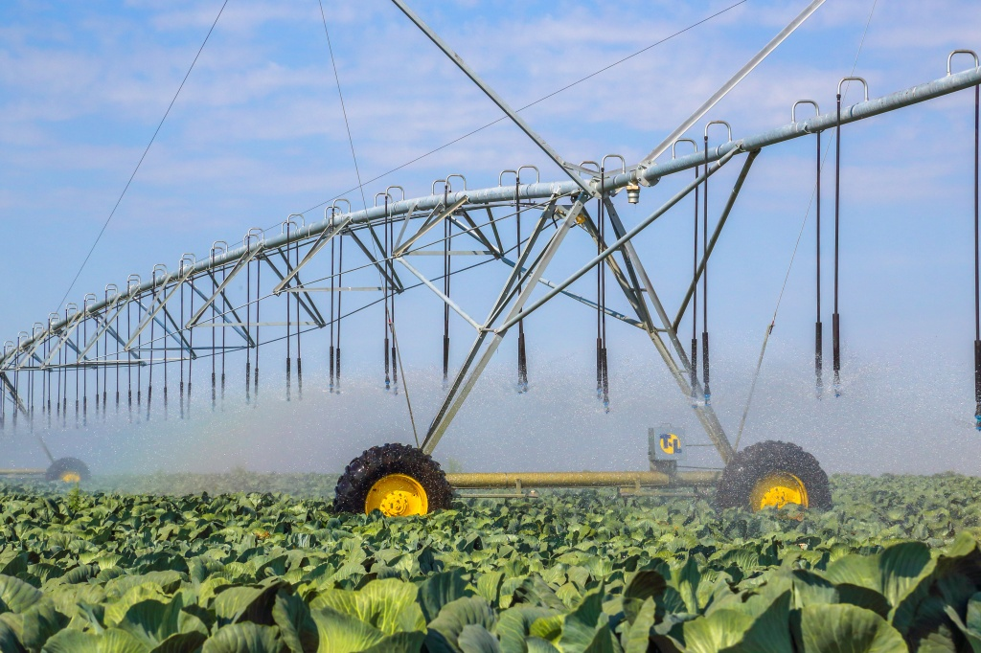
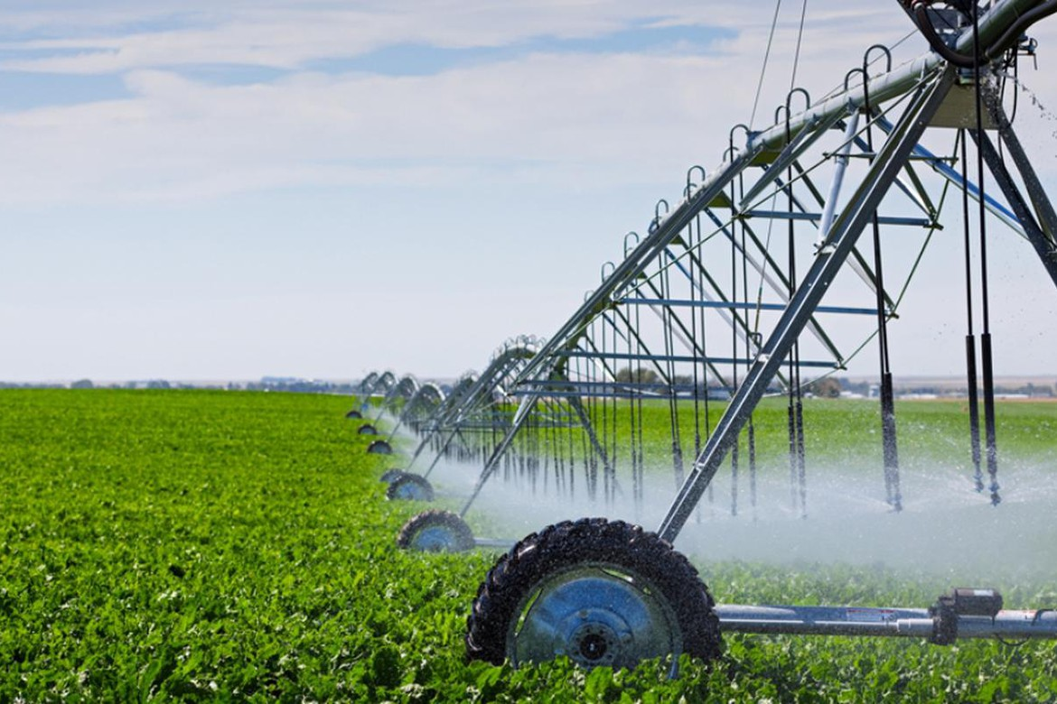
ОРОСИТЕЛЬНАЯ
СИСТЕМА

Slide 8
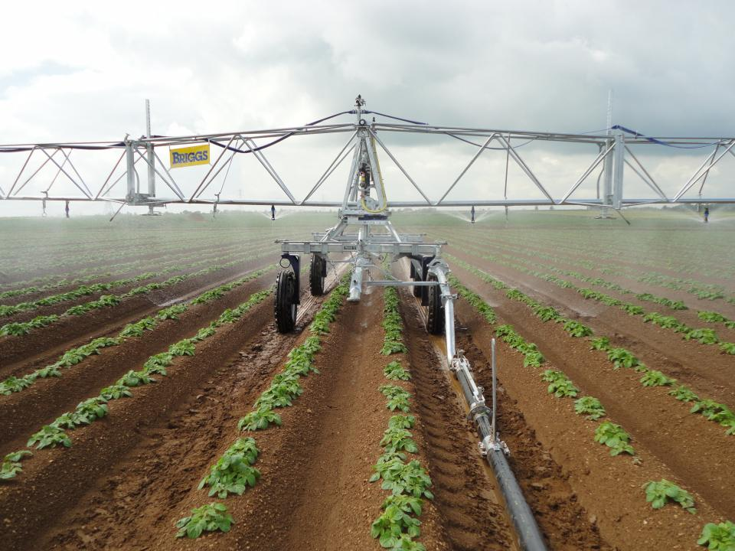
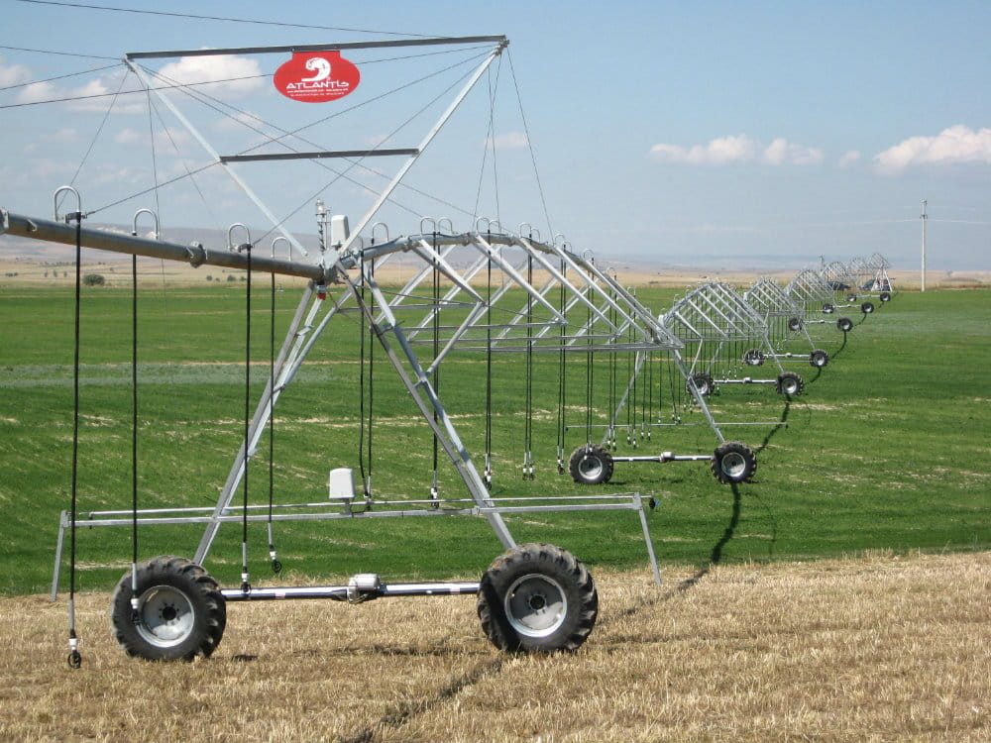
ОРОСИТЕЛЬНАЯ СИСТЕМА

Slide 9
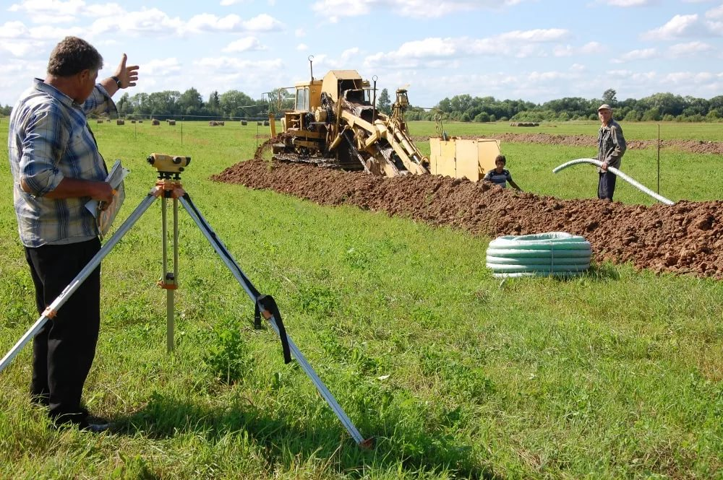
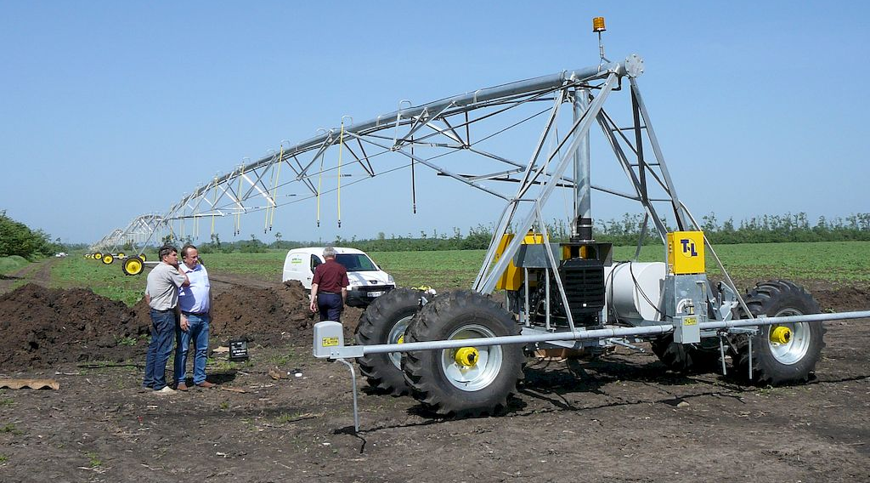
МЕЛИОРАТОРЫ - это люди, которые подготавливают, проектируют и проводят мероприятия по изменению водного режима какой-то местности (плюс другие работы по улучшению качества местности для сельского хозяйства и других нужд)
МЕЛИОРАТОР

Slide 10
